Slide 1
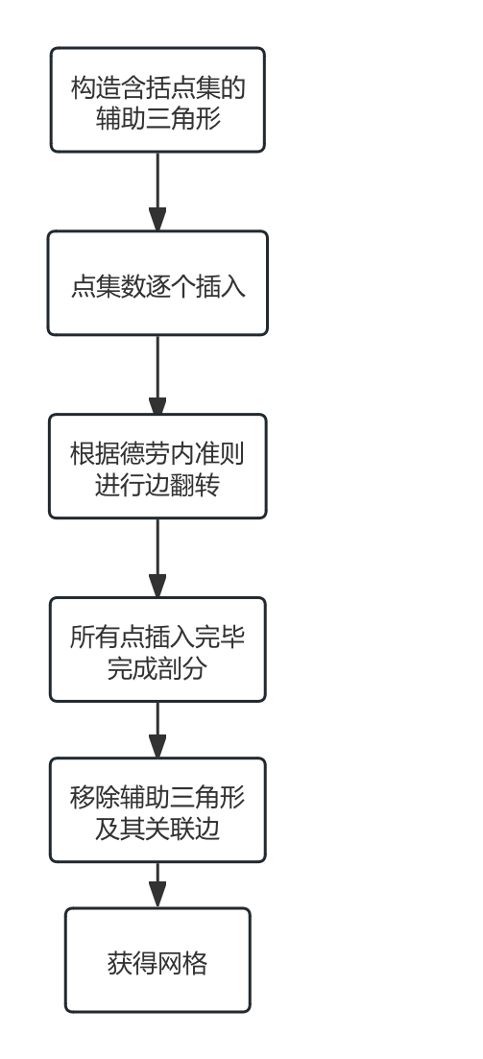
1、无约束增量三角剖分
1、初始化：创建一个辅助三角形，其顶点坐落在输入点集范围之外，确保所有输入点都在这个超级三角形的内部。此时，这个辅助三角形是当前德劳内三角剖分的唯一三角形。
2、点插入：依次将点集中的点插入到当前德劳内三角剖分中。每次插入一个点，可能需要调整已有的三角剖分，以维持德劳内性质（主要是空圆性质）。通常，插入点会导致一个或多个现有的三角形不再满足德劳内条件，这些三角形的Delaunay性质会通过翻转它们的共享边来恢复。
3、边翻转：如果新插入的点在某个三角形的外接圆内，则该三角形的对边需要进行翻转操作。翻转操作可能导致相邻的其他三角形也需要进行翻转，直到整个剖分重新满足德劳内条件为止。
4、移除辅助三角形：当所有点都被插入后，最初的超级三角形及其相关边和顶点将与剩余的三角剖分分离开来，并从最终结果中去掉。这是因为超级三角形只是为了算法的方便而构造的，并不是输入点集的真实一部分。去除超级三角形和与它相连的边之后，就得到了输入点集的德劳内三角剖分。

Slide 2
1、构建辅助三角形
逐个插入顶点
P

Slide 3
2、逐个插入顶点, 判断可疑边是否有对立顶点
q
P

Slide 4
3、逐个插入顶点， 寻找到可疑边对立顶点进行判断
q
P
J

Slide 5
4、逐个插入顶点， 寻找到可疑边对立顶点
进行德劳内准则判断
如果 q 在 j, x, y 组成的圆里，那么我们要对四边形 j, x, q, y 进行边翻转操作。
q
x
J
y

Slide 6
5、进行边翻转操作，此时qx、qy标记为了可疑边。
q
x
J
y

Slide 7
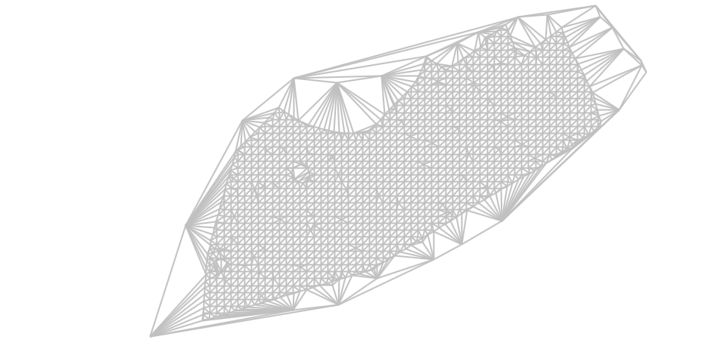

Slide 8
2、约束德劳内三角剖分
1、初始化：先加入离散点，进行顶点初步引导：构造辅助三角形，开始无约束三角剖分。
2、插入约束边界点：将有边界约束的多边形的顶点插入到剖分中。这些点也许会导致已存在的三角形被细分，但由于这些点代表边界，因此它们的连接顺序必须保持不变。
3、尊从边界约束：当插入边界点形成边时，如果新形成的边跨越了现有的三角形，则需要重新三角化涉及的区域以确保边界约束得到尊从。这涉及到删除某些三角形并创建新的三角形，同时保证新的三角形不违反德劳内条件。
4、边翻转操作：与普通德劳内三角剖分一样，需要进行边翻转操作以保证空圆性质。但是，在约束德劳内三角剖分中，边界边不能被翻转，即使这些边破坏了空圆性质。
5、移除超级三角形：同样地，最后需要移除用于初始化算法的超级三角形，以及由此产生的相关边和顶点。

Slide 9
1. 初始化：
- 把约束的所有顶点添加到列表`cvList`中。如果约束是多边形，则列表末尾添加起始点以闭合多边形。
- 设置搜索的初始条件，找到包含第一个顶点的边。
2. 预处理：
- 根据是否匹配顶点进行搜索边的调整。
- 如果搜索到的边的端点与约束的起始顶点是同一点或属于同一组合并的顶点，将这个点设置为约束的起点。
3. 遍历约束的每个分段：
- 对于约束的每个连续顶点对（即线段），进行以下操作：
- 如果找到一条直接连接两顶点的边，就标记为受约束的边，并为下一个循环迭代准备`e0`边。
- 否则，进行“pinwheel”操作来查找穿过约束线段的边`h`。这涉及检查每个扇区，确定是否包含完整的约束线段。
4. 挖掘空腔：
- 找到跨越约束线段的边后，开始左右挖掘空腔，直到找到位于约束线段上的顶点`c`。
- 如果在挖掘过程中发现顶点在约束线段上，此顶点会被插入到约束的顶点列表中。
5. 插入约束边：
- 分配一条新的边`n`，连接顶点`v0`和`c`，并将其标记为受约束的边。
- 调整新边和它的对偶边，以确保TIN结构正确。
6. 填充空腔：
- 使用`fillCavity`方法填补由于加入约束而在网络结构中产生的空洞。
7. 更新搜索边：
- 方法结束时，将最后处理的边`e0`设置为下一次搜索的起点。

Slide 10
y

Slide 11
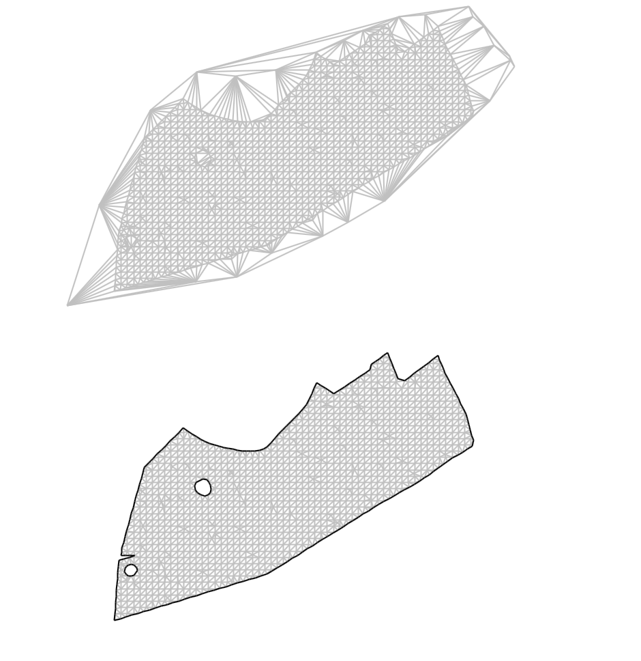

Slide 12
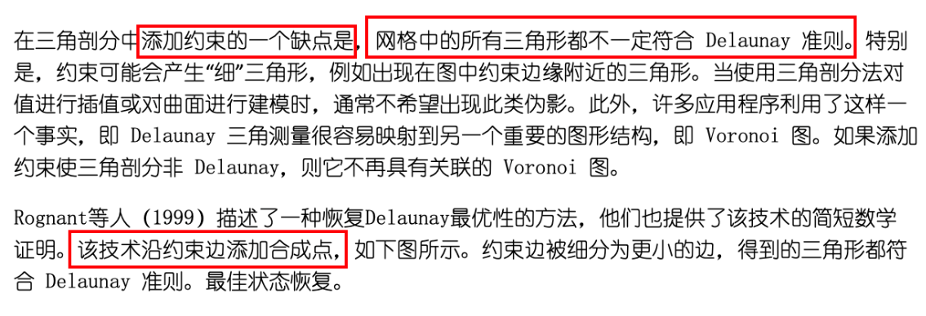
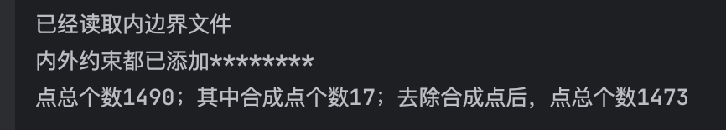
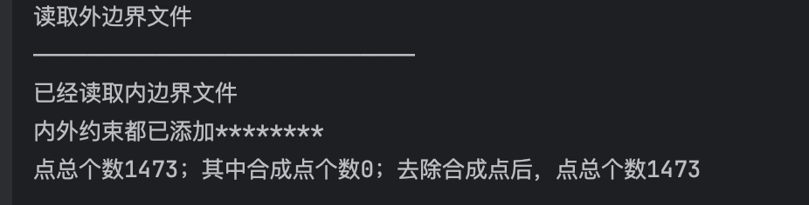
关于为什么会加合成点——细化
判断是否使用，提供了相应API

